Slide 1


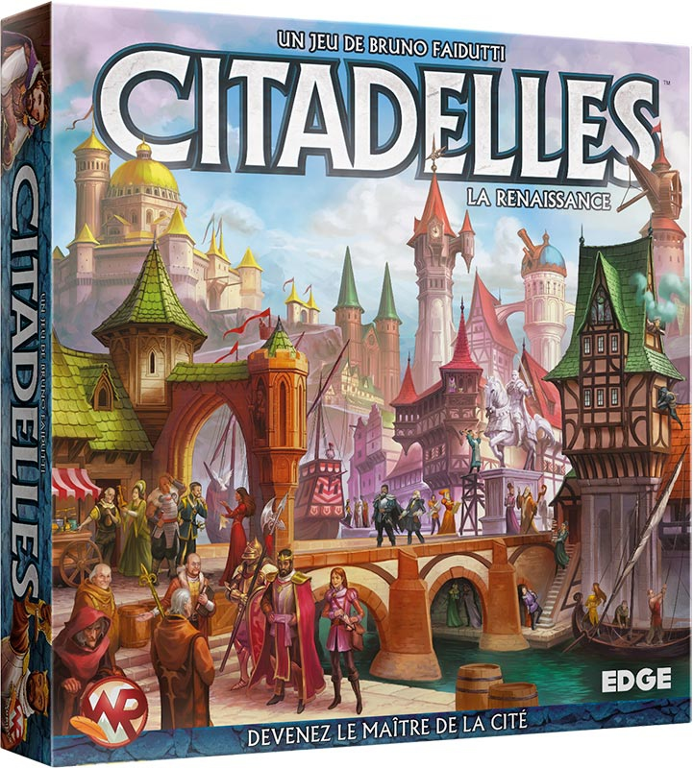
Projet Citadelles
Tuteurs : Patrick ALBERS, Driss ESSAYED
Année 2021/2022 – Cycle Ingénieur
Alexis KOCH, Clément HILLEREAU, Rémi JARDRET, Audrey KAMGA

Slide 2
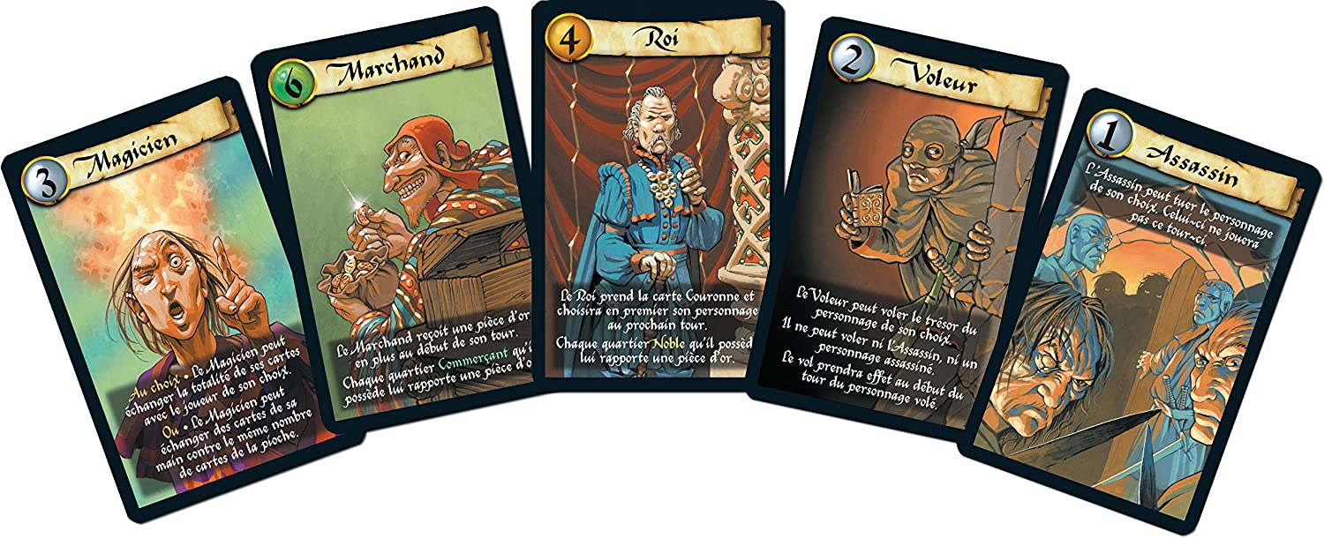
Sommaire
Organisation et Gestion du Projet
L'état d'avancement du projet
Les difficultés rencontrées
Les apports du projet

Slide 3



I - Organisation
Partage de fichiers
Centralisation de toutes les informations et fichiers concernant le projet
Attribution des tâches
Deadlines
Gestion de projet
Notification
Partage de nos codes
Entre aide

Slide 4
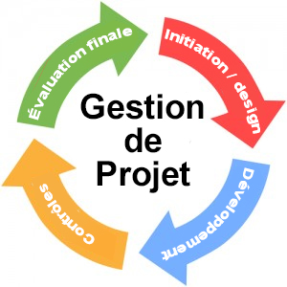
I – Gestion du Projet
Cahier de tests
Organisation continue au cours du projet
Diagramme de Gantt

Slide 5



Outils utilisés

Slide 6
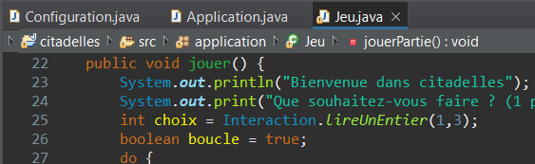
II - L'état d'avancement du projet
Ce qui a été développé
Ce qui reste à développer : extension
Version complète
Intelligente
Multi-joueurs
Graphique

Slide 7

III - Difficultés rencontrées
Pas le même niveau en programmation
Java nouveau langage
Partie debug plus longue que prévue

Slide 8


IV - Les apports du projet
Progression en Java et en UML
Adaptation à un emploi du temps
Mise en œuvre de la gestion de projet
Amélioration dans le travail en équipe

Slide 9
Merci de votre attention, place à la démonstration

